Slide 1
Избирательный округ № 30 г. Кострома Отчет за 2023год депутата Думы города Костромы Цветкова Д.Ю.

Slide 2
Уважаемые земляки!
Я благодарю вас за оказанное доверие на прошедших выборах!
Спасибо каждому из вас, кто помогает мне в работе, доверяет и поддерживает, кто не безразличен к делам и окружающим людям.
Со своей стороны буду делать все от меня зависящее , что бы сделать жизнь, вас, моих избирателей, лучше и комфортней.

Slide 3
Работа в Думе города Костромы
В качестве депутата 7 созыва Думы города Костромы
вхожу в состав:
Депутатской комиссии Думы города Костромы по развитию городского хозяйства;
Совета костромской региональной общественной организации «Детство без наркотиков»;
Участник выездных заседаний постоянной депутатской комиссии по развитию городского хозяйства с целью контроля проводимых работ в сфере благоустройства территорий;
Участник заседаний рабочих групп по вопросам жилищно-коммунального хозяйства.

Slide 4
В рамках Национального проекта «Безопасные качественные дороги»
В 2023 году выполнены работы по асфальтированию дорожного покрытия улицы Суслова, улицы Малышковской.
Изношенное дорожное покрытие заменено на новое, позволяющее выдерживать постоянные и высокие транспортные нагрузки.
Обустроены дополнительные парковочные места рядом с социальными объектами.
Восстановлены газоны, заменены пешеходные ограждения.
Выполнен ремонт ливневой канализации.
Благодаря активности избирателей дорожные работы проходили при непосредственном участии общественных контролеров.

Slide 5
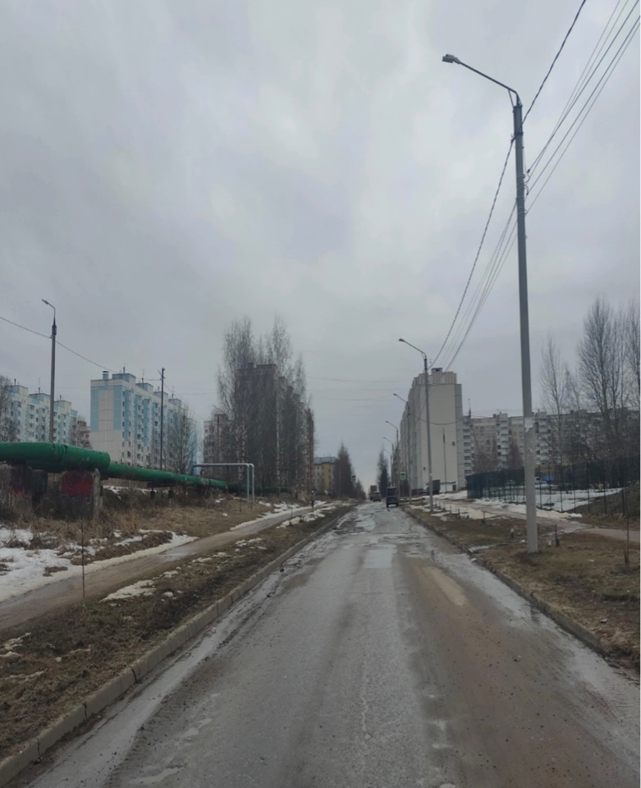
Улица Суслова до ремонта после ремонта

Slide 6
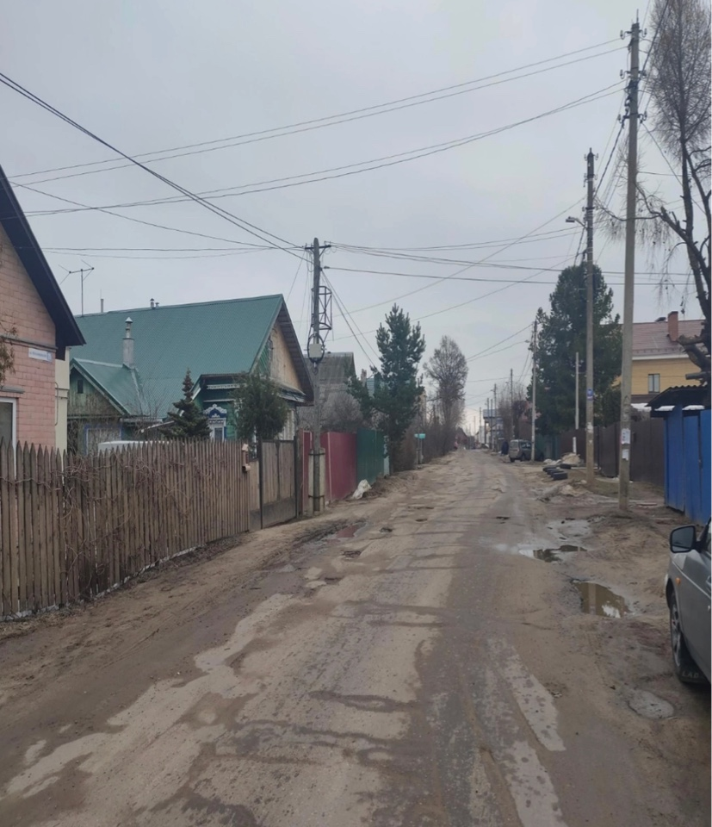
Улица Малышковская до ремонта после ремонта

Slide 7
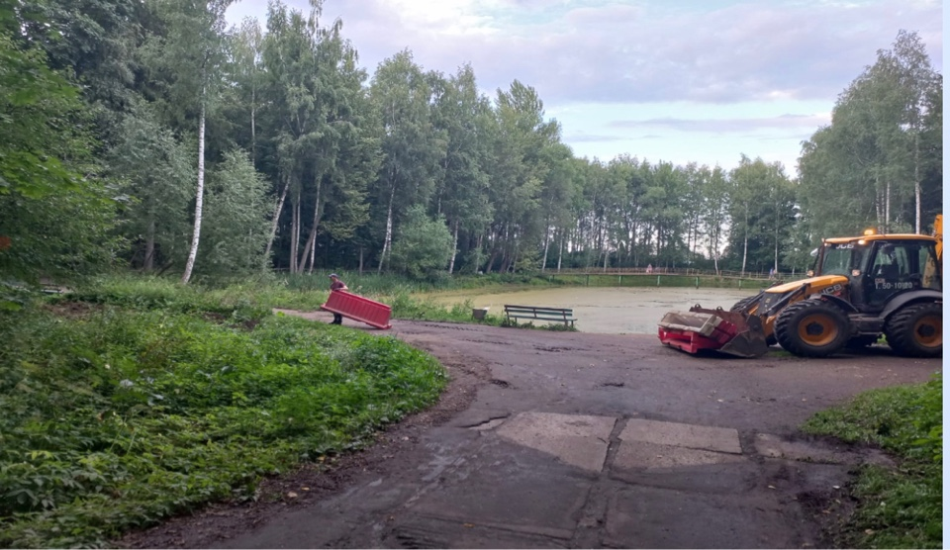
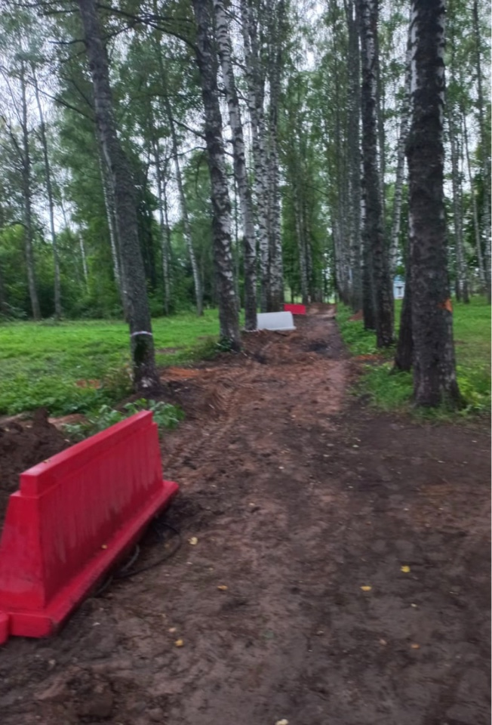
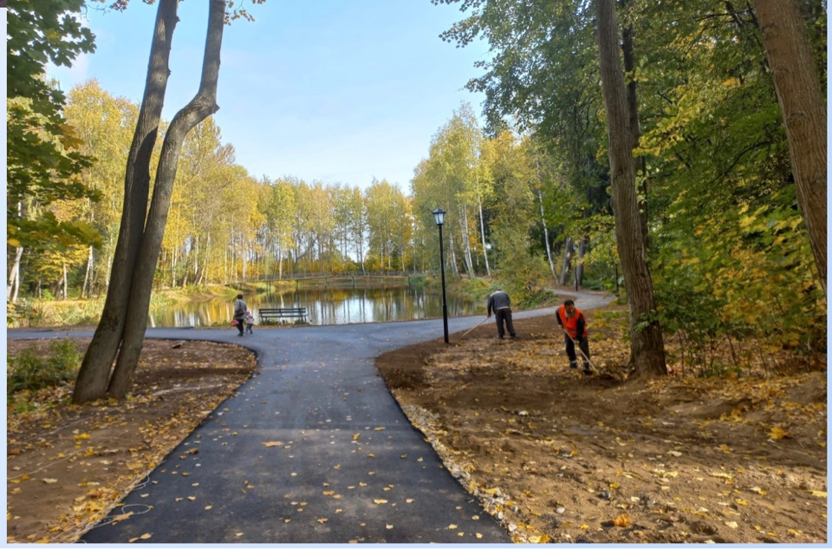
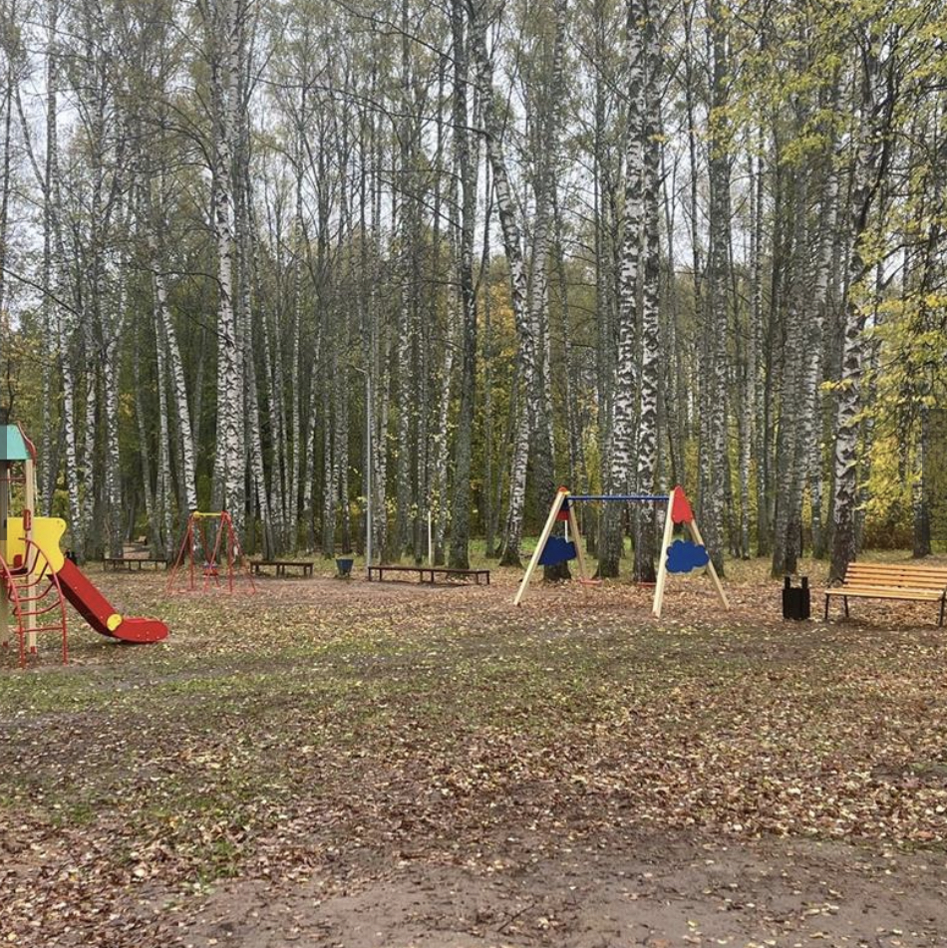
Проведено благоустройство парка санатория «Костромской» в рамках конкурса Общественных инициатив

Slide 8
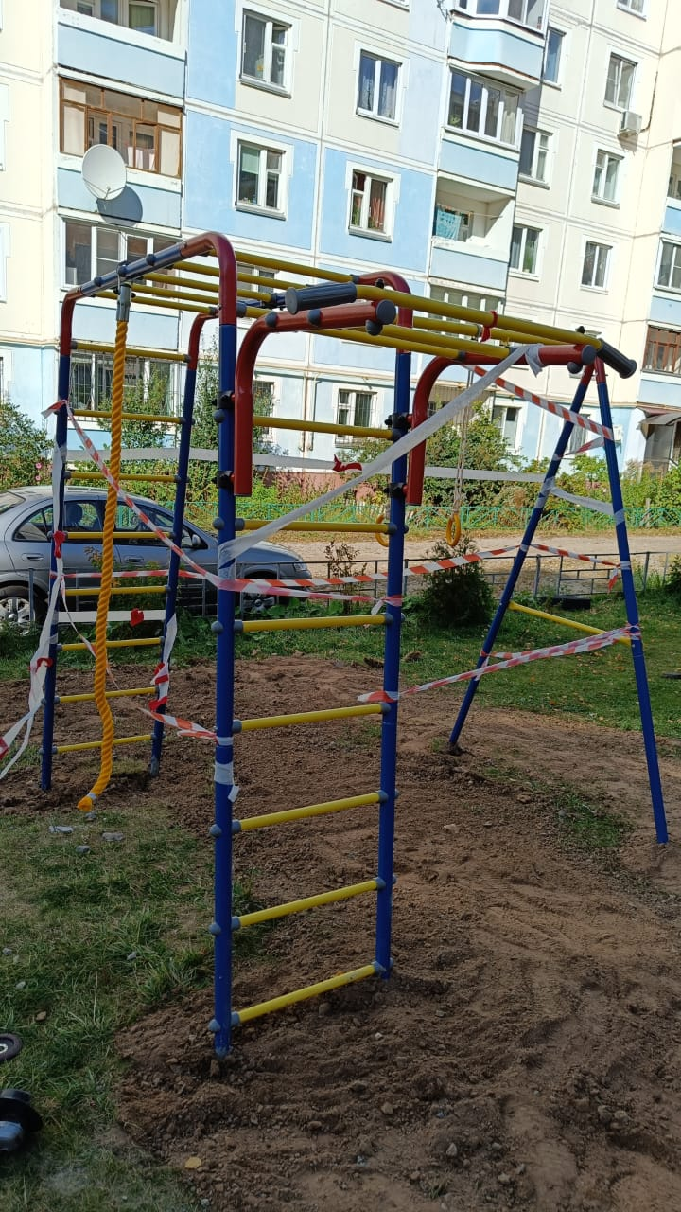
Благоустройство дворовых территорий Студенческий проезд, д.10

Slide 9
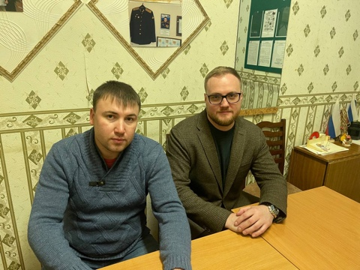
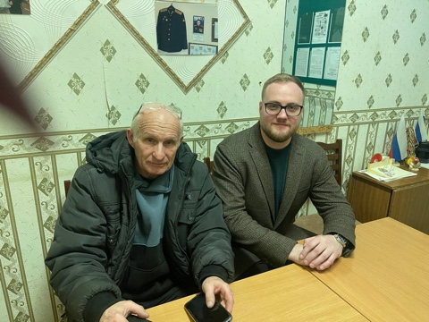
Личный прием в рамках декады приема в региональной приемной политической партии «Единая Россия»
На личных приемах поднимались вопросы состояния дорог и их безопасности, благоустройство придомовых территорий, вопросы ЖКХ, адресной спонсорской помощи.
Данные обращения остаются на контроле

Slide 10
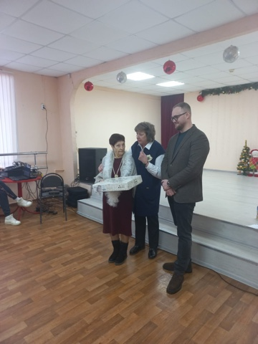
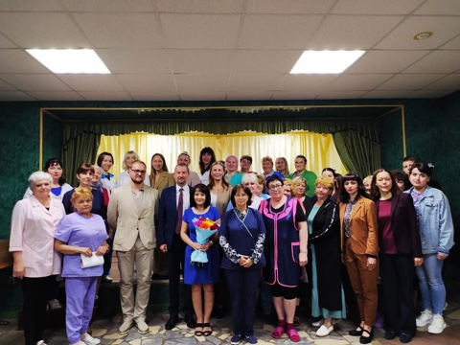
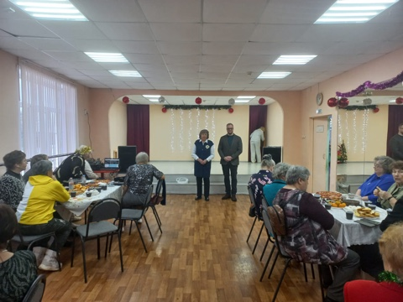
Мероприятия на округе
Организация мероприятий для старшего поколения

Slide 11
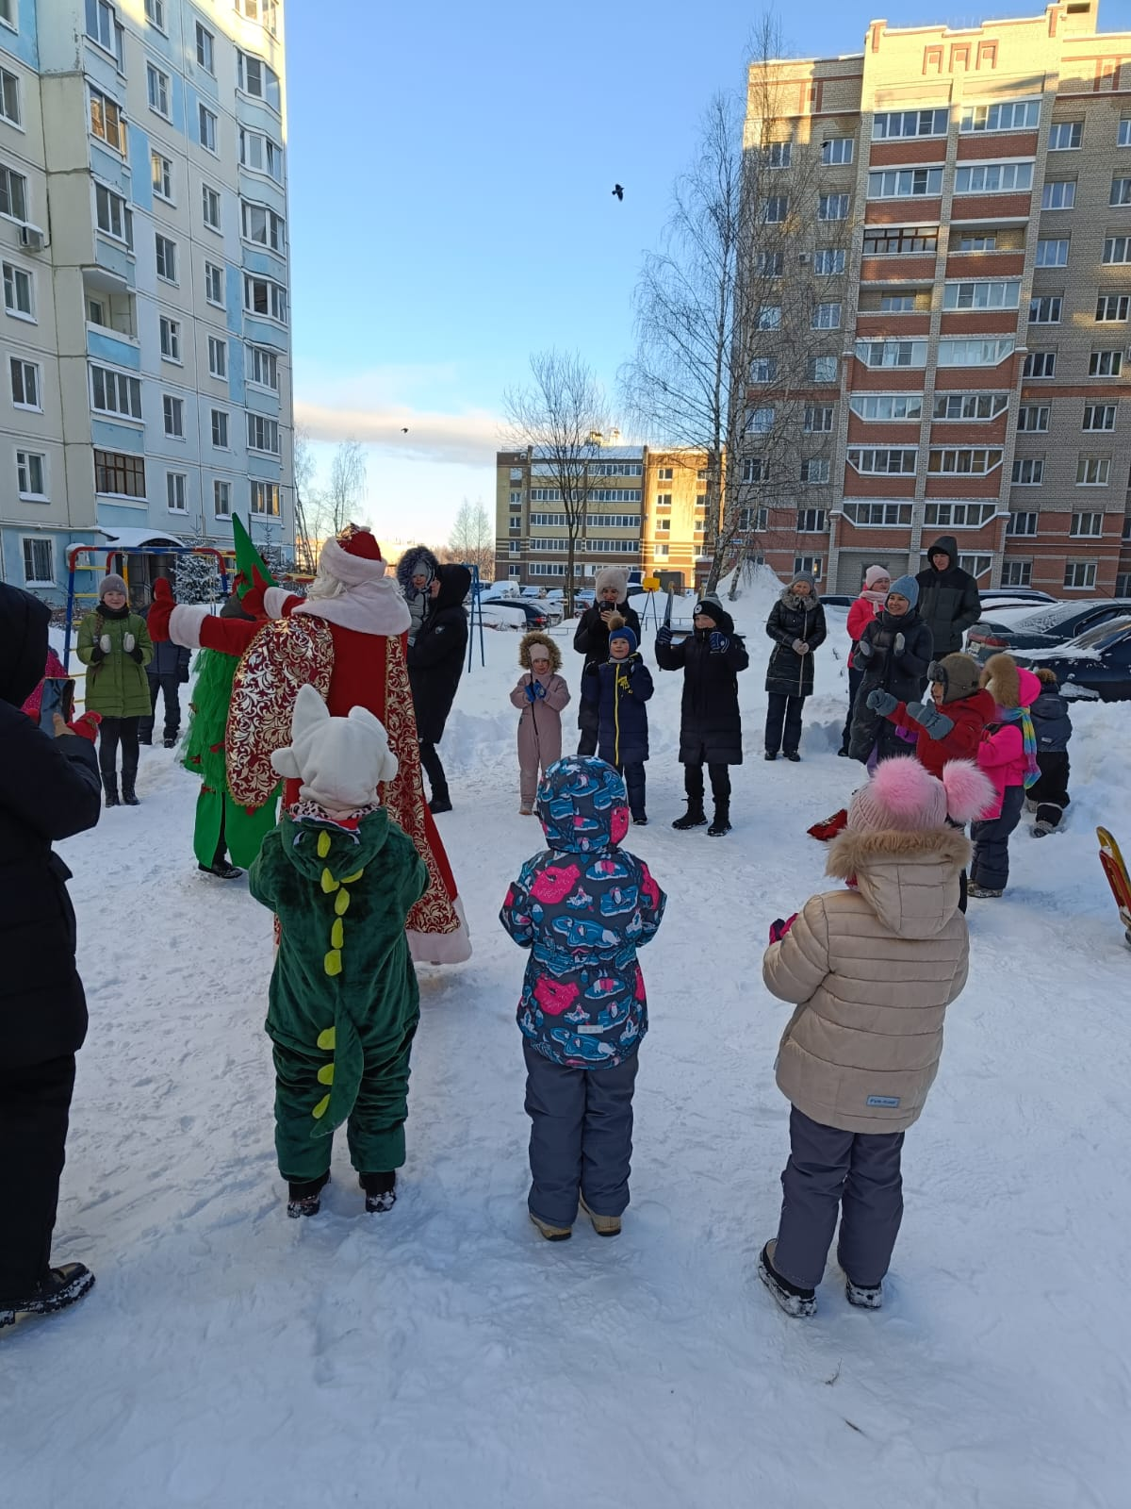
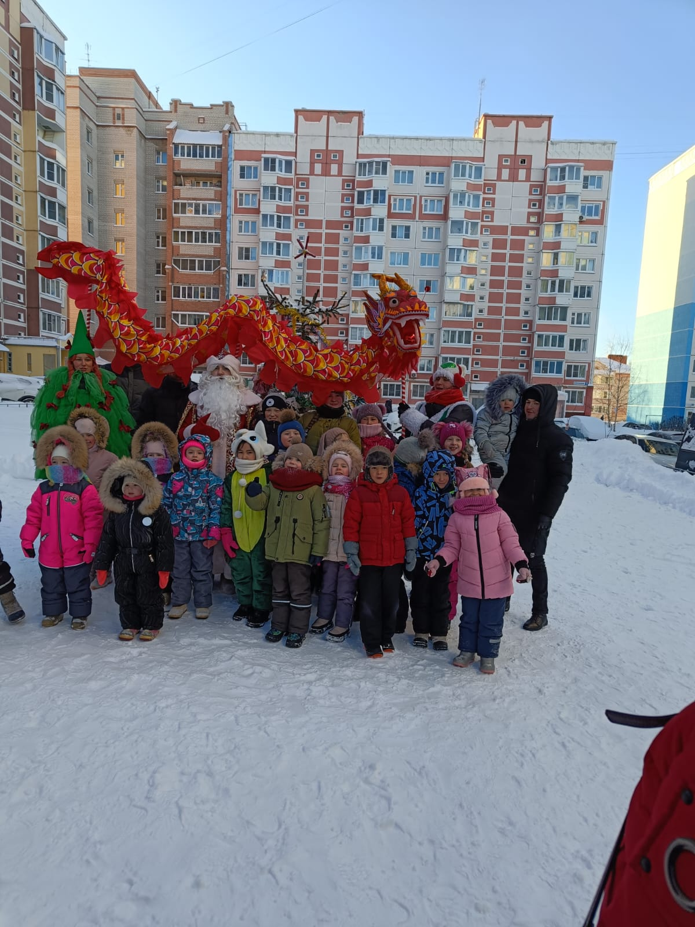
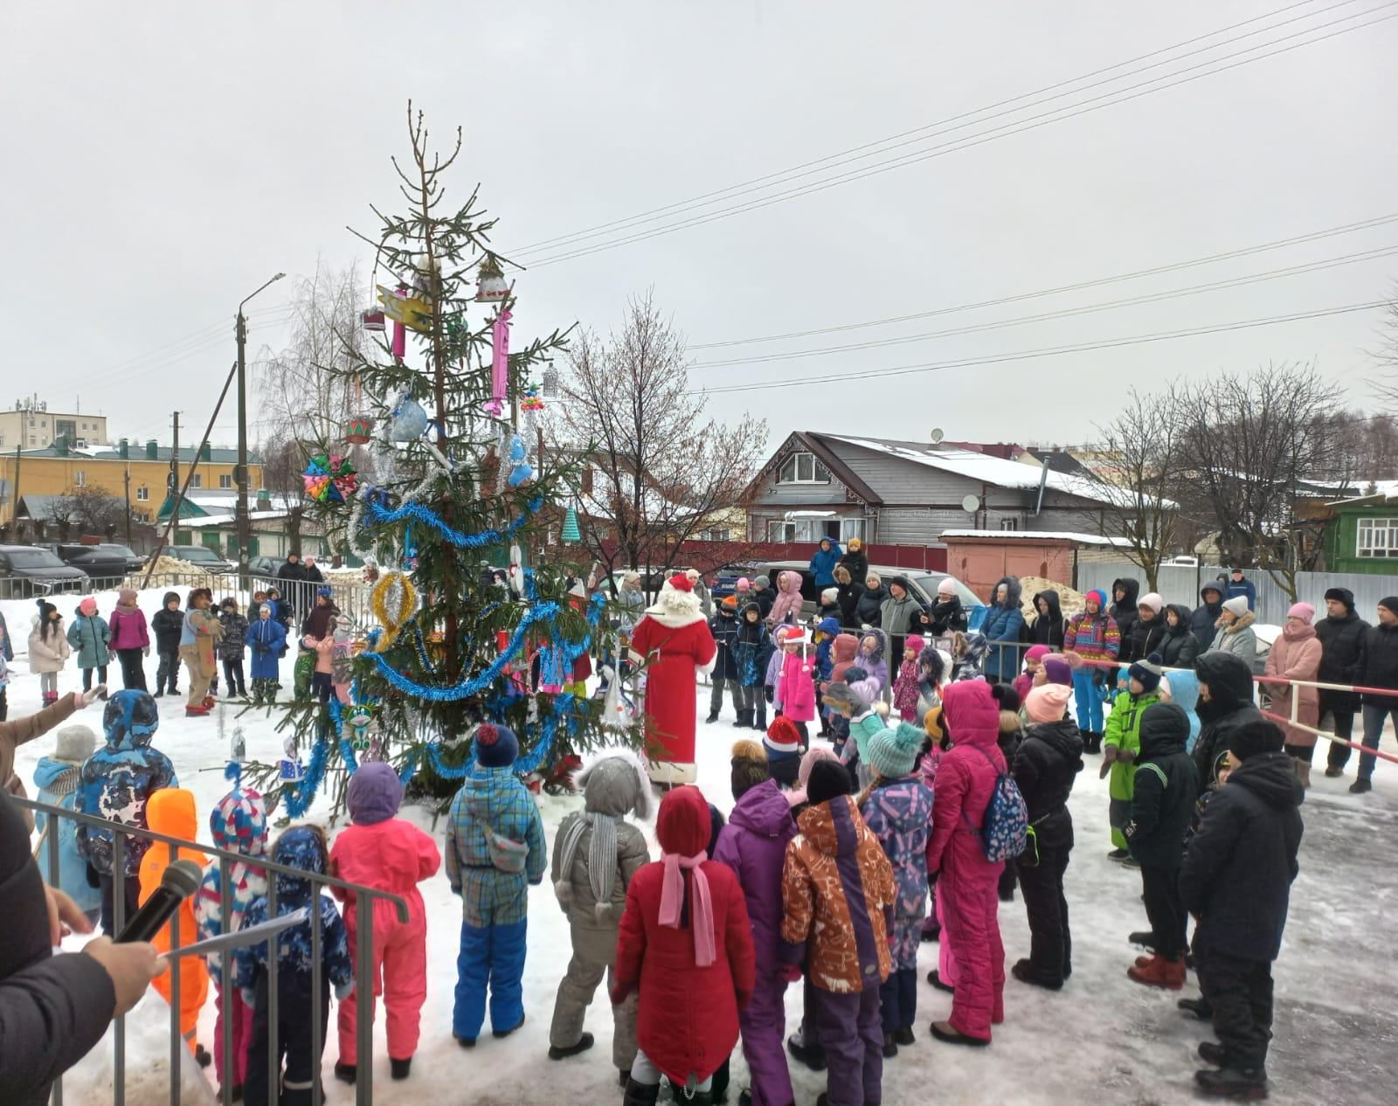
Мероприятия на округе
Проведение новогоднего игрового представления для детей и взрослых

Slide 12
Работа на округе 2023год
Благоустройство дворовых территорий: Березовый проезд, д. 4.
Содействие в восстановлении спортивной площадки: Студенческий проезд, д.10.
Помощь в приобретении детского спортивного оборудования в рамках благоустройства двора: Студенческий проезд, д.10.
Помощь в закупке музыкального оборудования для ОГБУ «Заволжский дом-интернат для престарелых и инвалидов»: ул.Малышковская, д.55
Помощь в благоустройстве территории и приусадебного участка ОГБУ «Заволжский дом-интернат для престарелых и инвалидов»: ул. Малышковская, д.55
В практике работы с избирателями –поздравление семьи военнослужащего-участника СВО с новогодними праздниками.
Помощь в проведении праздничных мероприятий для ветеранов.
Помощь в проведении новогодних праздников во дворах.
Поздравления жителей округа с юбилейными датами.

Slide 13
План работы на округе на 2024 год
Приоритетными направлениями моей предвыборной программы были и остаются решения вопросов по благоустройству территорий округа, асфальтирования придомовых территорий, основных и второстепенных дорог Заволжья.
Контроль за работой управляющих и ресурсоснабжающих организаций, оказание поддержки жителям округа в вопросах ЖКХ.
Благоустройство придомовых территорий за счет средств программы
« Формирования современной городской среды»
Ряд Ваших предложений уже внесены в план работы на 2024
В рамках Национального проекта «Безопасные качественные дороги» на 2024 год запланированы ремонтные работы 7 городских улиц, в том числе и Студенческого проезда.

Slide 14
Благодарю жителей округа за доверие !
В ходе избирательной компании мною получено много наказов и пожеланий, которые вместе нам предстоит воплотить в реальность.
Надеюсь на совместную и плодотворную работу!

